Slide 1

قراءة
مدينة حلب

Slide 2

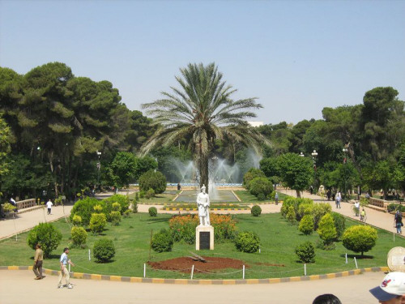
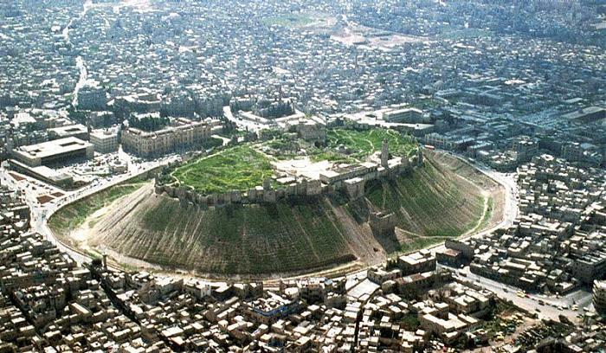
الهدف من الدرس : أن يقرأ التلميذ النص قراءة سليمة ومعبرة
Notes:
عزيزي التلميذ : أسمي بعض المدن السورية التي أعرفها ؟ هل زرت مدينة حلب ؟ مارأيك أن نتعرف على مدينة حلب في هذا الدرس

Slide 3

مدينة حلب
حلبُ هي العاصمةُ الثانيةُ للجمهوريةِ العربيةِ السوريةِ، وتَبعدُ ثلاثمئةٍ وخمسينَ كيلومترأً عن دمشقَ إلى جهةِ الشمالِ ، وهي قديمةٌ تعودُ إلى ما قبلَ التاريخِ ,ويقال: إن سيدنا إبراهيمَ عليهِ السلامُ قد مرَّ بها, وحطَّ رحالهُ على تلتها العاليةِ حيثُ توجدُ القلعةُ الآنْ, وحلبَ بقرتهُ الشهباء فيها, ومن هنا سميت: حَلَبَ الشهباء ويقال: سميت هذا الاسم لأن حجارتها بيضٌ

Slide 4

أسسَ سيفُ الدولةِ الحمداني دولتَهُ في سوريةَ, وجعلَ حلبَ عاصمةً لها, وبنى قلعتها الشهيرةَ على هضبتِها وأتخذها مقراً لهُ وتُعد قلعتُها واحدةً من الصروحِ الأثريةِ من حيث طرازُها المعمارّي الفريدُ. يحيط بالقلعةِ خندقٌ عميقٌ يصلُ عمقهُ إلى عشرينَ متراً وعرضُهَ ثلاثينَ متراً, وأشهر أقسامِها: قاعةُ العرشِ المَهيبةُ والحّمامُ, والجامعُ الصغيرُ, وغيرُها.

Slide 5
اختر الإجابة الصحيحة للكلمات الملونة فيما يأتي :
سيدنا إبراهيم عليه السلام مر وحط رحاله على تلتها. مرادفها:
متاعه أسرته صحبه
تعد قلعة حلب من أهم الصروح العربية. مفردها:
صارح صريح صرح

Slide 6
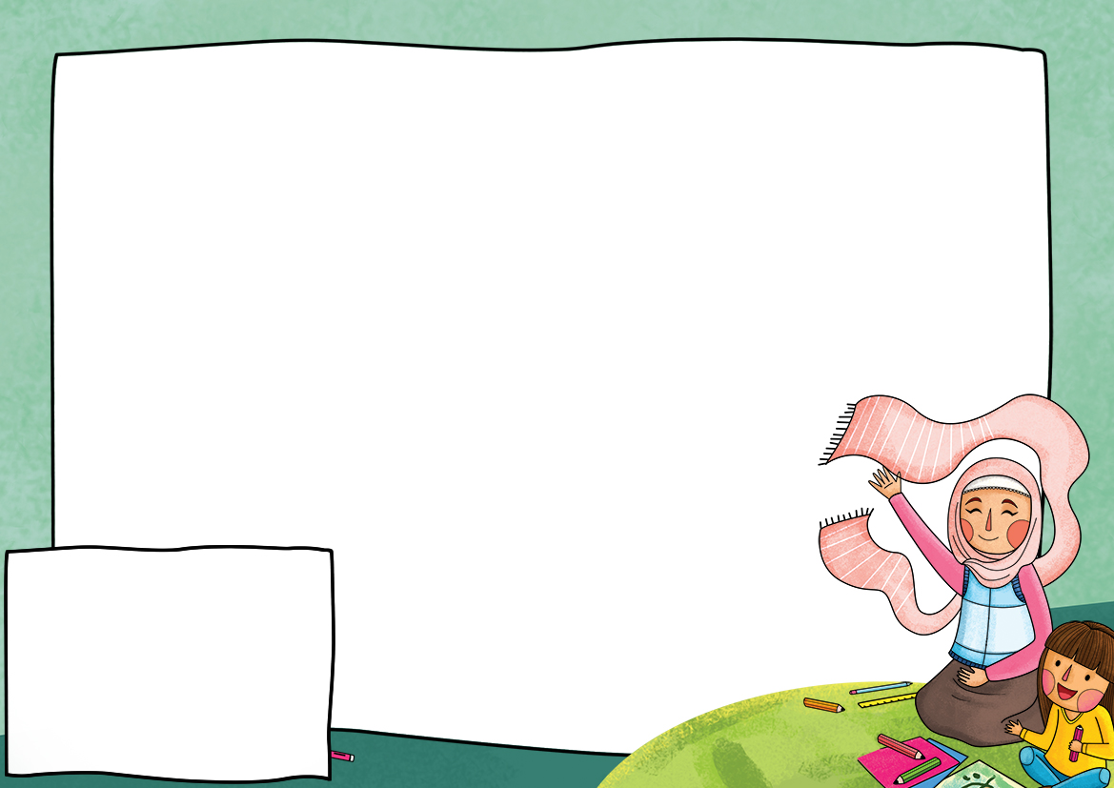
أبين الفرق بين الكلمتين المتشابهتين فيما يأتي :
ترجع
تزور
حلب مدينة قديمة تعود إلى ما قبل التاريخ
تعود الطبيبة المرضى في قسم الجراحة
Notes:
عزيزي التلميذ : لاننسى قراءة الدرس قراءة سليمة ومعبرة . وإلى اللقاء في درس آخر

